Slide 1
第十一章
NP完全问题

Slide 2
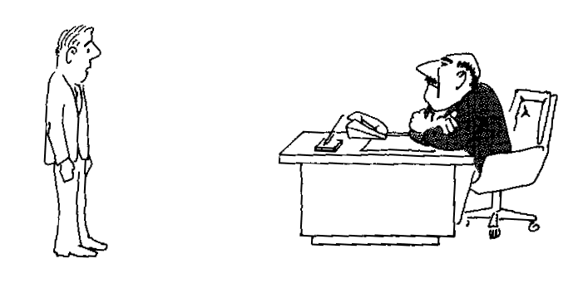
“I can’t find an efficient algorithm, I guess I’m just too dumb.”
Serious damage to your
position within the company !!!

Slide 3
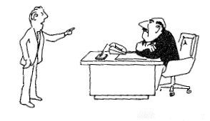
“I can’t find an efficient algorithm, because no such algorithm is possible!”
Unfortunately, proving intractability can be just
as hard as finding efficient algorithms !!!
∴ No hope !!!
P ≠ NP

Slide 4
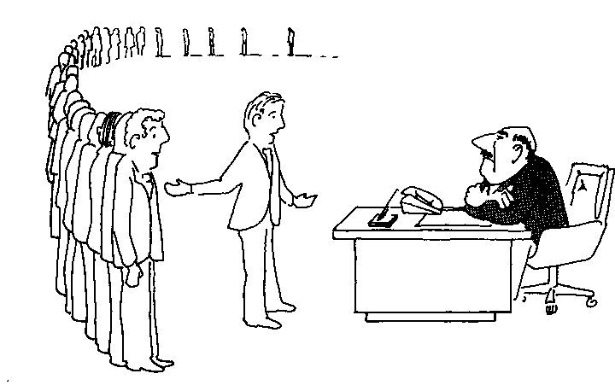
“I can’t find an efficient algorithm, but neither can all these famous people”

Slide 5
Comparison of several polynomial and exponential time complexity functions
Size n
Time
complexity
function
10 20 30 40 50 60
.00001 .00002 .00003 .00004 .00005 .00006
second second second second second second
.0001 .0004 .0009 .0016 .0025 .0036
second second second second second second
.001 .008 .027 .064 .125 .216
second second second second second second
.1 3.2 24.3 1.7 5.2 13.0
second second second minutes minutes minutes
.001 1.0 17.9 12.7 35.7 366
second second minutes days years centuries
.059 58 6.5 3855 2*10⁸ 1.3 *10¹³
second minutes years centuries centuries centuries
n
n²
n³
n⁵
2^{n}
3^{n}

Slide 6
Size of Largest Problem Instance Solvable in 1 Hour
Time
complexity
function
With present
computer
With computer
100 times faster
With computer
1000 times faster
n
N₁
100N₁
1000N₁
n²
N₂
10N₂
31.6N₂
n³
N₃
4.64N₃
10N₃
n⁵
N₄
2.5N₄
3.98N₄
2^{n}
N₅
N₅ +6.64
N₅ +9.97
3^{n}
N₆
N₆ +4.19
N₆ +6.29

Slide 7
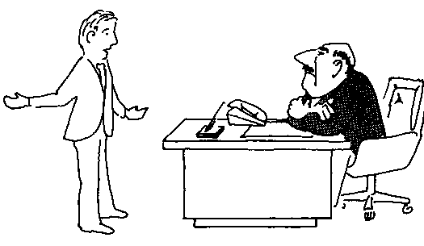
“Anyway, we have to solve this problem.
Can we satisfy with a good solution ? “

Slide 8
一般的观点
运行时间与输入规模的某个多项式函数相关，一般称这样的算法是高效的(efficient)，相应的问题是易处理的(tractable)。换句话说，如果算法的运行时间是O(P(n))，这里P(n)是输入规模n的多项式函数，那么可称该算法是高效的。用P（指多项式时间）表示所有可以被高效算法所解决的问题类。
NP完全问题不存在高效算法

Slide 9
判定问题
判定问题（decision problem），即只考虑那些答案为肯定或者否定的问题。
大多数问题都可以转化成判定问题。
判定问题可以视为语言识别问题，假设U是由该判定问题的各种可能的输入所组成的集合，而L⊆U是回答为肯定的全部输入所组成的集合，一般称L为与该问题相关的语言。

Slide 10
多项式归约
设L₁和L₂分别是输入空间U₁和U₂的两个语言，如果存在多项式时间算法可以将每个输入u₁∈U₁转化成另一个输入u₂∈U₂，使得u₁∈L₁当且仅当u₂∈L₂，则称L₁可以多项式归约到L₂。该算法是输入u₁的大小的多项式函数，同时u₂的大小是u₁的大小的多项式函数。
如果有L₂的算法，就可将这两个算法组合起来生成L₁的算法。
定理11.1：如果L₁可以多项式归约到L₂并且L₂有一个多项式时间的算法，那么L₁也存在一个多项式时间的算法。
归约的概念并不是对称的
如果两个语言L₁和L₂可以相互多项式归约到对方，则称它们是多项式等价的，或等价的。
定理11.2：如果L₁可以多项式归约到L₂并且L₂可以多项式归约到L₃，那么L₁可以多项式归约到L₃。

Slide 11
非确定算法
除具备确定性算法的所有常规操作外，非确定算法有一个非常强的基本操作，称为nd-选择。该基本操作与固定数目的一些可选项结合在一起使用，每次进行选择，从而算法可沿着不同的路径进行。给定输入x，非确定算法交替执行常规的确定性步骤和nd-choice操作，最终决定是否接受x。
确定性和非确定性算法最突出的差异：识别语言的方式。
一个非确定性算法能识别语言L是指给定输入x，x∈L当且仅当可以将算法执行过程中的每一次nd-选择转变成确定的选择，使得算法能接受x。
对于输入x∈L，算法的运行时间是指到达接受状态的最短执行序列长度，非确定算法的运行时间是指对于所有x∈L在最坏情况下的运行时间

Slide 12
NP
存在运行时间关于输入是多项式函数的非确定算法的问题所组成的类称为NP类
决定P和NP之间关系的问题称为P=NP问题。
定义：如果所有NP中的问题都可以多项式归约到问题X，则称X为NP难（NP－hard）问题 。
定义：如果问题X满足（1）X在NP中，（2）X是NP难的，那么称X为NP完全问题。
引理11.3：如果问题X满足（1）X属于NP，（2）对于某个NP完全问题Y，Y可以多项式归约到X，那么X是NP完全问题。

Slide 13
可满足性问题
设S是一个用合取范式（CNF，Conjunctive Normal Form） 表示的布尔表达式，也就是说S是一些和（或）的积（与），如果存在使整个表达式取值为1的布尔变量赋值， 则称该布尔表达式是可满足的。
SAT问题：判定所给定的表达式是否可满足（不必找到使之满足的赋值）。
可以猜测一个真值指派并且在多项式时间内验证它是否满足表达式，故SAT问题在NP中。
Cook定理：SAT问题是NP完全的。

Slide 14
NP完全性的证明
要证明一个新问题是NP完全的，首先要证明其属于NP，这通常是（但并非总是！）容易的，接着要将一个已知的NP完全问题在多项式时间内归约到这个新问题。

Slide 15
顶点覆盖问题
设G=(V,E)是一个无向图，G的顶点覆盖是一个顶点集合，满足G中所有的边都至少和该集合中的一个顶点相关联。
问题：给定无向图G=(V,E)和一个整数k，判定G是否有包含≤k个顶点的顶点覆盖。
定理11.4：顶点覆盖问题是NP完全的。
将团问题归约到顶点覆盖问题

Slide 16
支配集问题
设G=(V,E)是一个无向图，如果顶点集合D满足，G中的所有顶点要么在D中要么与D中至少一个顶点相邻，则称D为支配集。
问题：给定无向图G=(V,E)和整数k，判定G中是否有一个包含≤k个顶点的支配集。
定理11.5：支配集问题是NP完全的。
将顶点覆盖问题归约到支配集问题

Slide 17
3SAT问题
3SAT问题是一般SAT问题的简化，3SAT的实例是指每个子句中恰好含有3个变量的布尔表达式。
问题：给定以CNF形式出现并且每个子句恰好含有3个变量的布尔表达式，判定其是否可满足。
定理11.6：3SAT问题是NP完全的。
一般SAT问题归约到3SAT问题

Slide 18
团问题
给定无向图G=(V,E)，G中的一个团C是G的一个子图，满足C中的任何两个顶点均相邻，换句话说，团即完全子图。
问题：给定无向图G=(V,E)和整数k，判定G是否包含一个大小≥k的团。
定理11.7：团问题是NP完全的。
将SAT问题归约到团问题

Slide 19
3着色问题
设G=(V,E)是无向图，G的有效着色是指对所有顶点的颜色指派，使得每个顶点被指派一种颜色并且相邻顶点不被指派成相同颜色。
问题：给定无向图G=(V,E)，判定G是否可以被3种颜色着色。
定理11.8：3着色问题是NP完全的。
将3SAT问题归约到3着色问题

Slide 20
一般的经验
首先，证明Q属于NP，这通常是（但非总是）简单的。接着要选择一些看上去与Q相关或者类似的已知的NP完全问题，但有时问题看上去差异很大，因此很难选择“类似”的目标，这只能通过经验来把握，一般的方法是尝试对几个问题归约，直到发现一个成功的例子为止。
归约是从一个已知NP完全问题的任意实例到问题Q，通常最容易犯的错误是反方向进行归约
在归约过程中可以有一定的自由度：Q包含的参数可以将它设置成任何固定的值；只要归约可以在多项式时间完成，其效率并不重要。不仅可以忽略常数因子（例如，使问题规模增加一倍），还可以使问题规模扩大平方倍！
通用的技术：证明一个NP完全问题是Q的特例是最简单的；局部归约

Slide 21
处理NP完全问题的技术
NP完全问题理论能识别那些不太可能存在多项式时间算法的问题，但如何解决？
识别出其中能够多项式时间求解的特例，如2SAT问题就属于P类问题；
回溯法与分支限界法：这两种算法在求解问题时，虽然并不是多项式时间算法，但在解决其中不少实例时仍然会取得较快的速度；
确保一定性能的多项式时间算法：虽然其解与最优解之间存在一定差异，但却能够在多项式时间内完成，这类算法称为近似算法
随机算法：虽然不能够保证得到正确的解，但能够在多项式时间内完成。

Slide 22
回溯法
回溯法是一种有组织的穷举搜索方法，但经常能够在不试探所有可能性的情况下得到解，适用问题的特性是虽然可能有很多潜在的解，但真正需要考虑的并不多。

Slide 23
3着色问题
潜在的解的数目为3^{n}，即对n个顶点进行3着色的各种可能。
除非图中没有边，有效解的数目将远小于3^{n}，这是因为边对着色加了限制。为了探求所有顶点的着色方案，可首先对其中一个顶点任意着色，并且在满足由边所带来的约束条件（即相邻顶点必须着色不同）的同时，继续给其他顶点着色。当对一个顶点进行着色时，可尝试各种与先前顶点的着色不冲突的方案。该过程可以通过树遍历算法来完成

Slide 24
Algorithm 3-coloring(G,var U)
Input: G=(V,E) (an undirected graph), and U (a set of vertices that have already been colored together with their colors) {U is initially empty}
Output: An assignment of one of three colors to each vertex of G
begin
if U=V then print “coloring is completed”; halt
else
pick a vertex v not in U;
for C:=1 to 3 do
if no neighbor of v is colored with color C then
add v to U with color C;
3-coloring(G,U)
end

Slide 25
分枝限界法
分枝限界法是回溯法求解涉及寻找某个目标函数最小（或最大）值问题的一种变形方法

Slide 26
0/1背包问题
假设有4个物品，其重量分别为(4, 7, 5, 3)，价值分别为(40, 42, 25, 12)，背包容量W=10。首先，将给定物品按单位重量价值从大到小排序，结果如下：
物品
重量(w)
价值(v)
价值/重量(v/w)
1
4
40
10
2
7
42
6
3
5
25
5
4
3
12
4

Slide 27
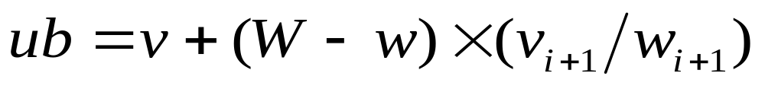
0/1背包问题
求得近似解为(1, 0, 0, 0)，获得的价值为40，这可以作为0/1背包问题的下界。
考虑最好情况，背包中装入的全部是第1个物品且可以将背包装满，则可以得到一个非常简单的上界的计算方法：ub=W×(v₁/w₁)=10×10=100。
目标函数的界：[40, 100]。
限界函数为：

Slide 28
分支限界法求解0/1背包问题
1
w=0, v=0
ub=100
2
3
w=4, v=40
ub=76
w=0, v=0
ub=60
4
×
5
w=11
无效解
w=4, v=40
ub=70
6
7
w=9, v=65
ub=69
w=4, v=40
ub=64
8
×
9
w=12
无效解
w=9, v=65
ub=65

Slide 29
搜索过程
（1）在根结点1，没有将任何物品装入背包，因此，背包的重量和获得的价值均为0，根据限界函数计算结点1的目标函数值为10×10=100；
（2）在结点2，将物品1装入背包，因此，背包的重量为4，获得的价值为40，目标函数值为40 + (10-4)×6=76，将结点2加入待处理结点表PT中；在结点3，没有将物品1装入背包，因此，背包的重量和获得的价值仍为0，目标函数值为10×6＝60，将结点3加入表PT中；
（3）在表PT中选取目标函数值取得极大的结点2优先进行搜索；

Slide 30
搜索过程
（4）在结点4，将物品2装入背包，因此，背包的重量为11，不满足约束条件，将结点4丢弃；在结点5，没有将物品2装入背包，因此，背包的重量和获得的价值与结点2相同，目标函数值为40 + (10-4)×5=70，将结点5加入表PT中；
（5）在表PT中选取目标函数值取得极大的结点5优先进行搜索；
（6）在结点6，将物品3装入背包，因此，背包的重量为9，获得的价值为65，目标函数值为65 + (10-9)×4=69，将结点6加入表PT中；在结点7，没有将物品3装入背包，因此，背包的重量和获得的价值与结点5相同，目标函数值为40 + (10-4)×4＝64，将结点6加入表PT中；

Slide 31
搜索过程
（7）在表PT中选取目标函数值取得极大的结点6优先进行搜索；
（8）在结点8，将物品4装入背包，因此，背包的重量为12，不满足约束条件，将结点8丢弃；在结点9，没有将物品4装入背包，因此，背包的重量和获得的价值与结点6相同，目标函数值为65；
（9）由于结点9是叶子结点，同时结点9的目标函数值是表PT中的极大值，所以，结点9对应的解即是问题的最优解，搜索结束。

Slide 32
确保性能的近似算法
近似算法的解和最优解的差距并不大
计算时间为多项式时间

Slide 33
顶点覆盖问题
近似算法：假设G=(V,E)是一个图，M是G的一个极大匹配，由于M是一个匹配，其所包含的边没有共同顶点，又因为M是极大的，所有其他边至少和M中的一条边有相同顶点。
定理11.9：与极大匹配M中的边相关联的所有顶点构成一个顶点覆盖，并且其大小不超过最小顶点覆盖大小的2倍。
寻找极大匹配的方法是简单收集边直到所有边都被覆盖到。但寻找最小极大匹配（即有最少边个数的极大匹配）问题也是NP完全的

Slide 34
一维箱柜包装问题
箱柜包装问题是指将不同大小物体打包到规定大小的箱柜中，并且箱柜使用的数目要尽可能少。
问题：设x₁,x₂,...,x_{n} 是介于0和1之间的实数，将这些数划分成尽可能少的子集使得每个子集中的数总和不超过1。
First Fit算法：将x₁放入第一个箱柜，接着对于每个i，将x_{i}放入能容纳它的第一个箱柜，或者当使用过的箱柜都不能容纳它时则使用一个新的箱柜。
定理11.10： First Fit算法至多需要2OPT个箱柜(常数2还可以减为1.7)。
Decreasing First Fit算法：先逆序排序，然后再使用First Fit。
定理11.11： Decreasing First Fit算法至多需要11/9OPT+4个箱柜。

Slide 35
欧几里德旅行商问题
问题：C₁,C₂,...,C_{n} 是平面中的点集合，其对应于n个城市的位置；试找到一条长度最短的哈密尔顿回路
首先计算最小代价生成树（这里代价=距离），树的代价不会超过最佳TSP长度。
考察由深度优先搜索遍历树（从任意顶点出发）所形成的环路，每条边恰好被遍历了两次，所以这个环路的代价是这棵最小生成树代价的两倍，因而也不会超过最短TSP行程的两倍。可以通过选取直接路线而非回溯的方法将这个环路转变成一个TSP路径，即直接到第一个新顶点而不是回溯。由于采用欧几里德距离，这样形成的TSP路径长度不会超过最短TSP路径长度的两倍。
复杂度：运行时间主要由最小代价生成树算法的运行时间所决定的，对于欧几里德图为O(nlogn)

Slide 36
改进
关键：高效地将树转变成欧拉图
欧拉图中所有节点的度均为偶数，考虑树中的所有度为奇数的节点，它们的个数一定是偶数（否则所有节点度数的总和将会是奇数，由于节点度数总和恰好是边数目的2倍，因而这是不可能的）。
对这棵树添加足够多的边，使得所有节点的度均为偶数，这样就得到了一个欧拉图。由于TSP路径将由这个欧拉环路（会走一些捷径）构成，因此要将额外添加的边的长度最小化

Slide 37
改进
问题：给定平面中的一棵树，希望添加一些边使之成为一个欧拉图，并且要使添加边的总长最小。
对于每个度为奇数的顶点至少要添加一条边，尝试就添加一条。假定有2k个度为奇数的顶点，如果添加k条边，每条边连接两个度为奇数的顶点，那么所有边的度都为偶数了。这样该问题就变成了匹配问题了，并且要找到一个最短长度匹配，使其覆盖所有度为奇数的顶点。对于一般图可以在O(n³)时间内找到权值最小的完美匹配，最近提出了一个针对欧几里德距离的算法，运行时间为O(n^{2.5}(logn)⁴)。最终的TSP路径可以通过走捷径的方法从欧拉图获得
定理11.12：改进后算法所生成的TSP行程，其长度至多为最短TSP行程长度的1.5倍。

Slide 38
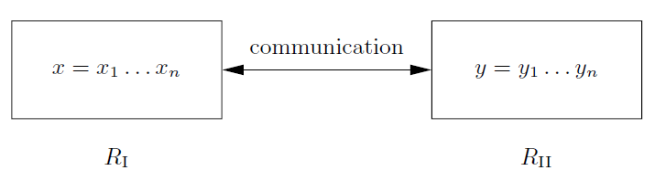
随机算法
考虑如下场景：
需要判断R_{I} 和 R_{II} 的数据是否相同
需要多少通信量？
显然任何一种确定性算法需要在R_{I} and R_{II}之间传输至少n比特
若n = 10¹⁶ ，则要将这些数据全部正确地传送并不是一件容易的小事

Slide 39
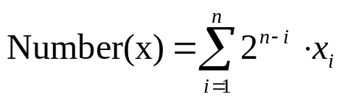
算法
设x = x₁x₂ . . . x_{n}, x_{i} ∈ {0, 1}，记
初始状况：R_{I}有n位序列x = x₁x₂ . . . x_{n} ，R_{II}有n位序列y = y₁y₂ . . . y_{n}.
1：R_{I} 在[2, n²] 内随机选择素数p
2：R_{I}计算得到整数s = Number(x) mod p，将s和p的二进制表示发送给R_{II}
3：收到s和p之后，R_{II} 计算q = Number(y) mod p.
  若q = s，R_{II} 输出 “x = y”
  若q ≠ s，R_{II} 输出 “x ≠ y”

Slide 40
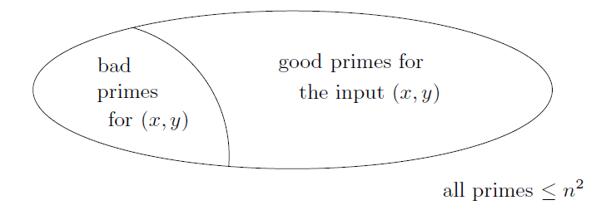
算法的性能
所需通信量仅为4logn
但这种算法可能出错
对任意的(x, y)，相应的坏素数的个数最多n-1，因此对于输入(x,y) (x≠y)，错误率最多为(ln n²)/n

Slide 41
奇妙的结论
这一错误率还可以通过重复运行降低
理论上，所有的确定性算法必然得到正确的结果，而随机算法却可能出错
但是实践中确定性算法不一定就能够得到正确结果，计算机硬件可能会出错，程序运行时间越长，硬件出错的可能性越大.
结论：一个快速的随机算法会比一个慢速的确定性算法更可靠

